Slide 1


Структурное подразделение
детский сад «Светлячок» ГБОУ СОШ №1
им. И.М. Кузнецова с. Большая Черниговка муниципального района Большечерниговский
Самарской области, реализующее основные общеобразовательные программы — образовательные программы дошкольного образования

Slide 2

Цель: установление доверительных отношений между родителями и педагогами, определение задач совместного воспитания детей и их реализация.

Slide 3

УВАЖАЕМЫЕ РОДИТЕЛИ!
Приглашаем Вас на День открытых дверей, который состоится
2 ноября 2016 года с 15.00 до 17.30
Приходите! Поспешите!
Своих деток посмотрите!
Что мы знаем и умеем
Вам покажем от души!

Slide 4


Slide 5
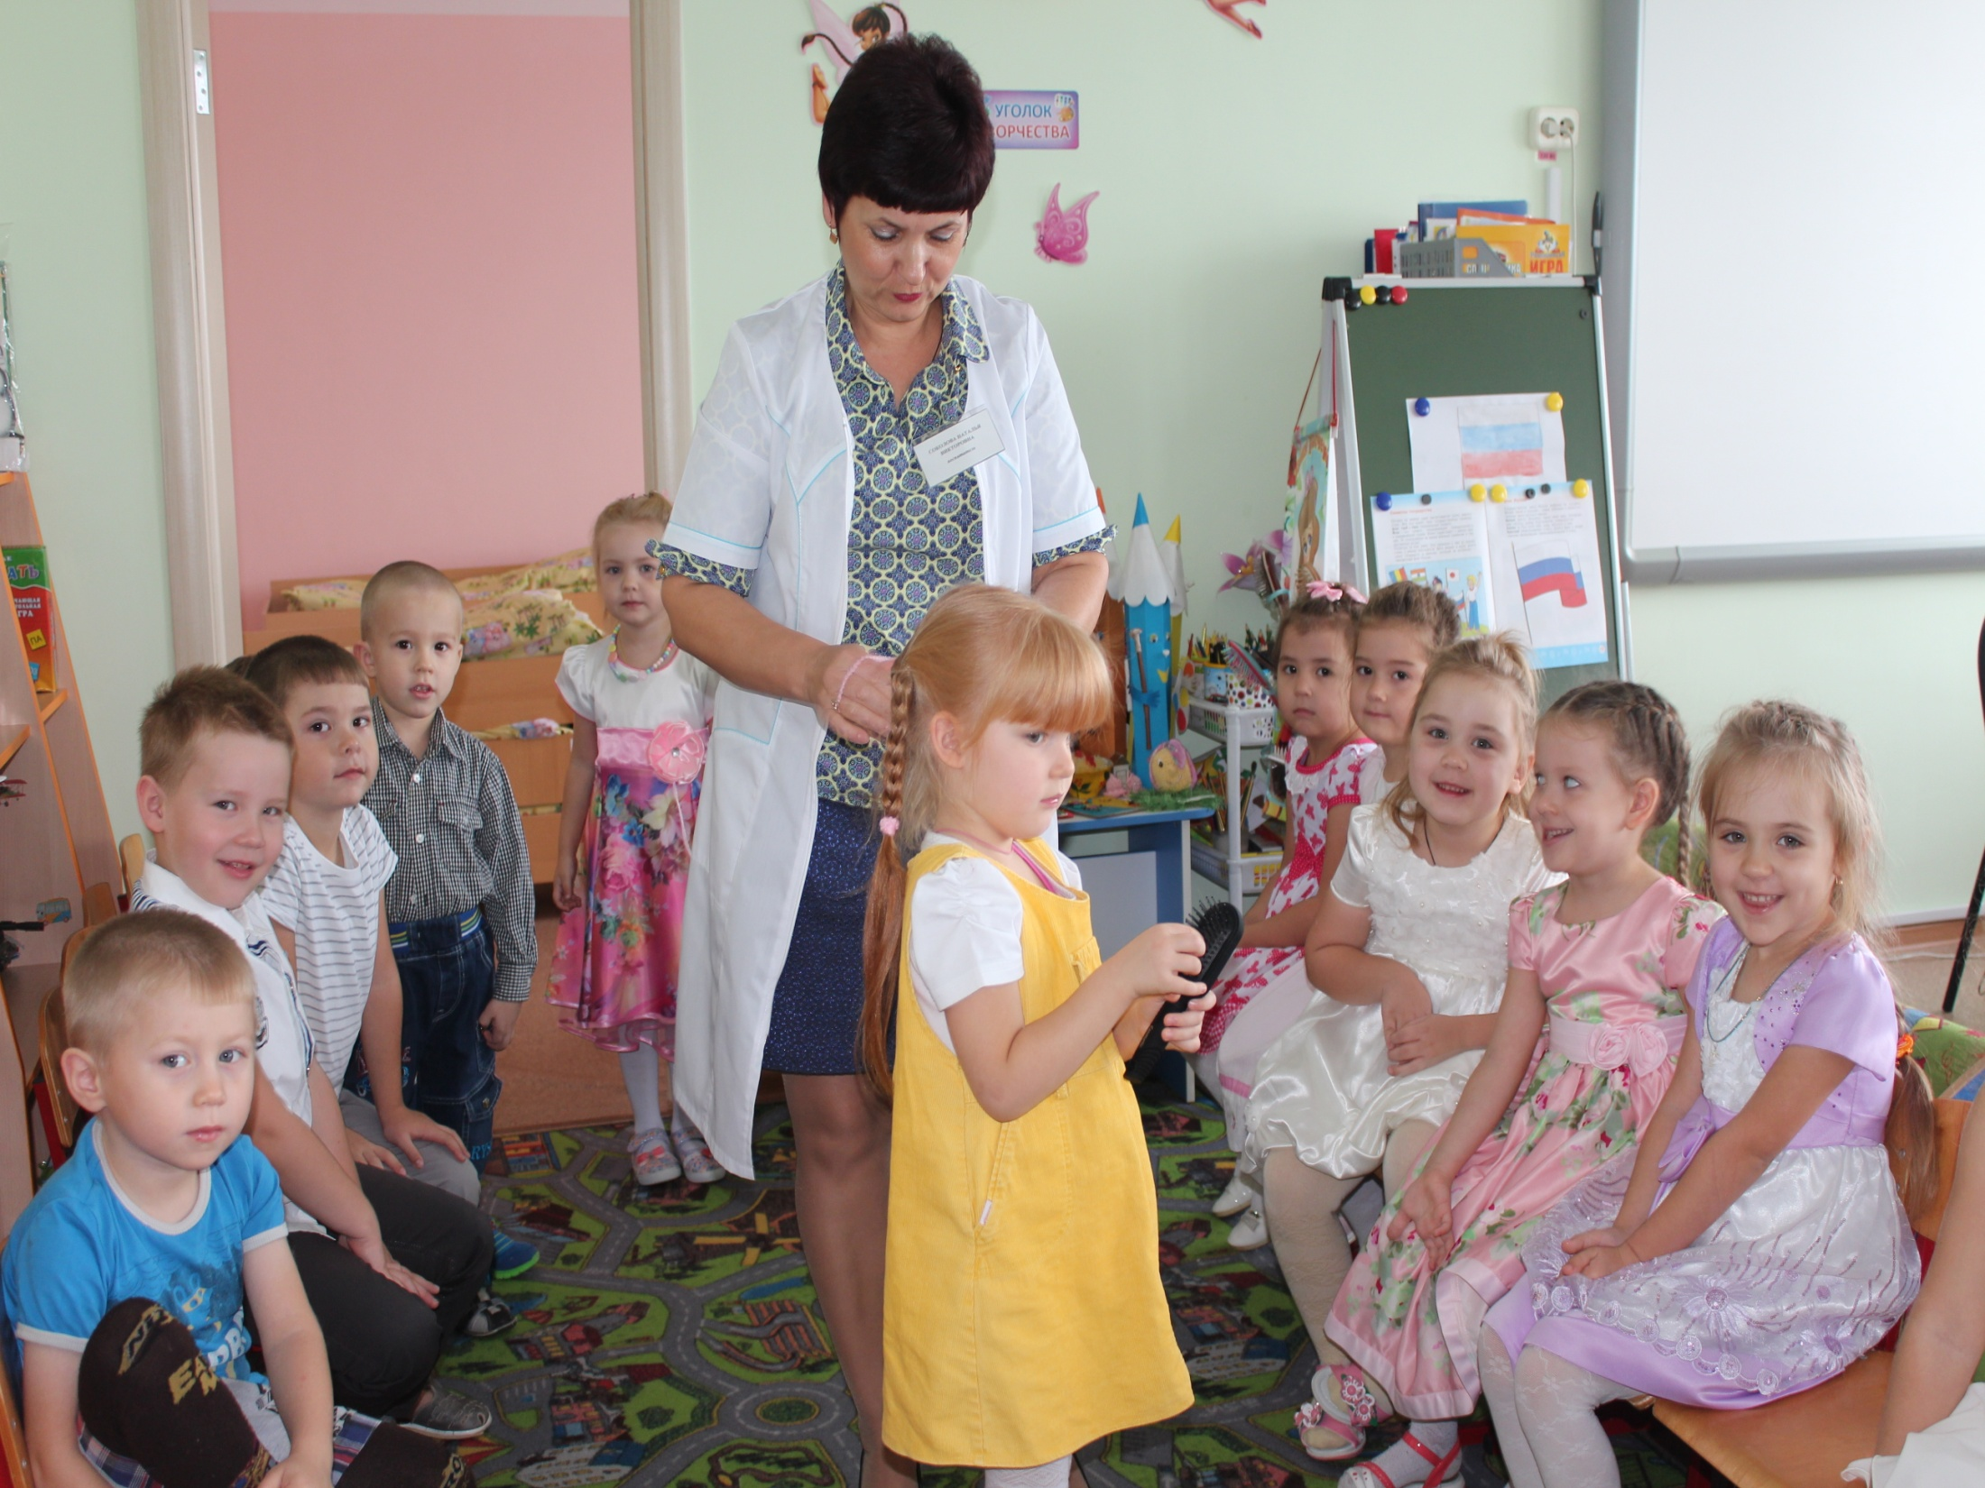

Slide 6
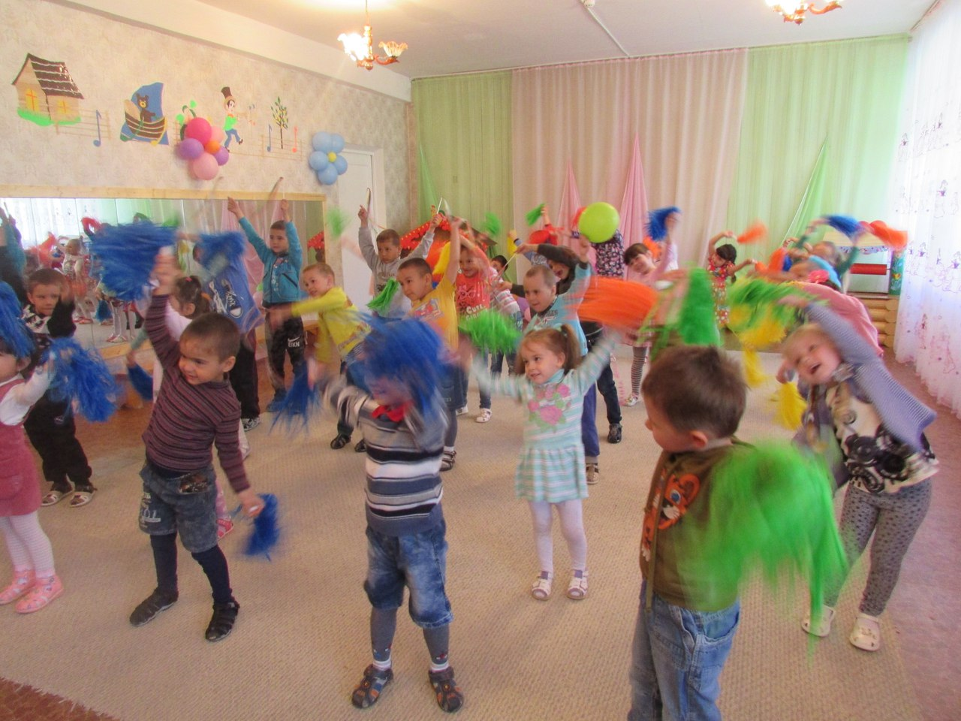

Slide 7
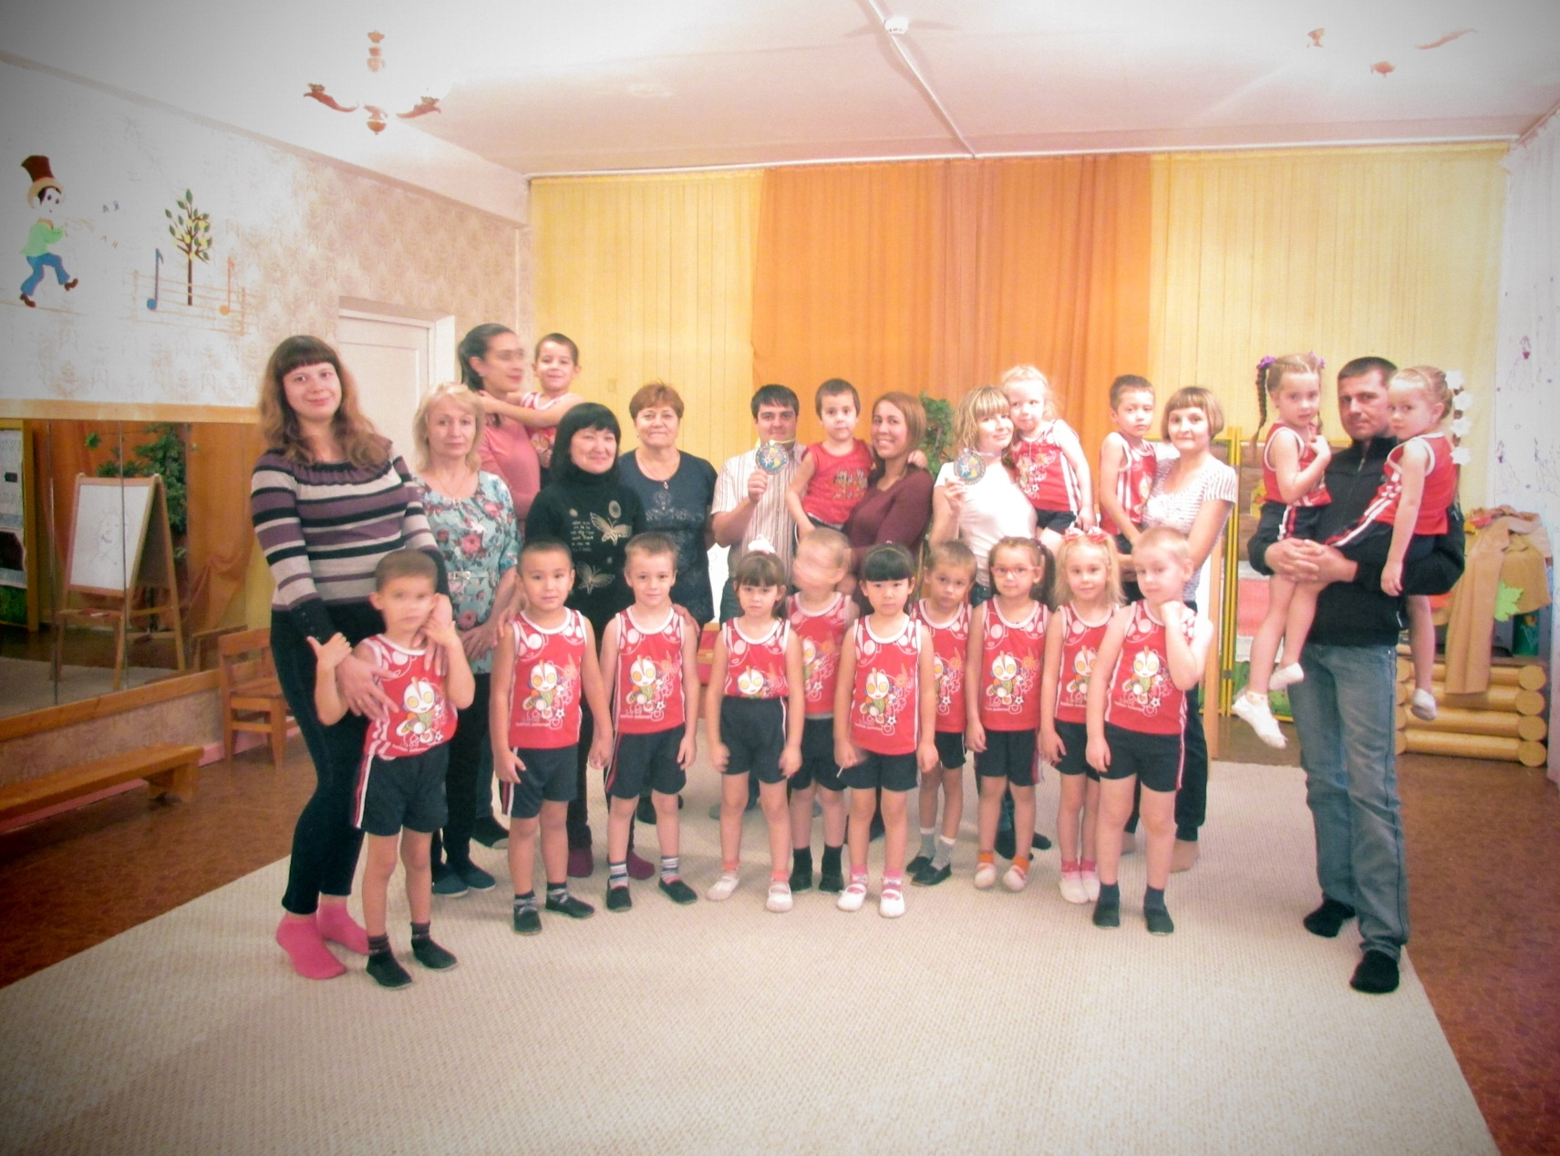
СПОРТИВНОЕ РАЗВЛЕЧЕНИЕ

Slide 8
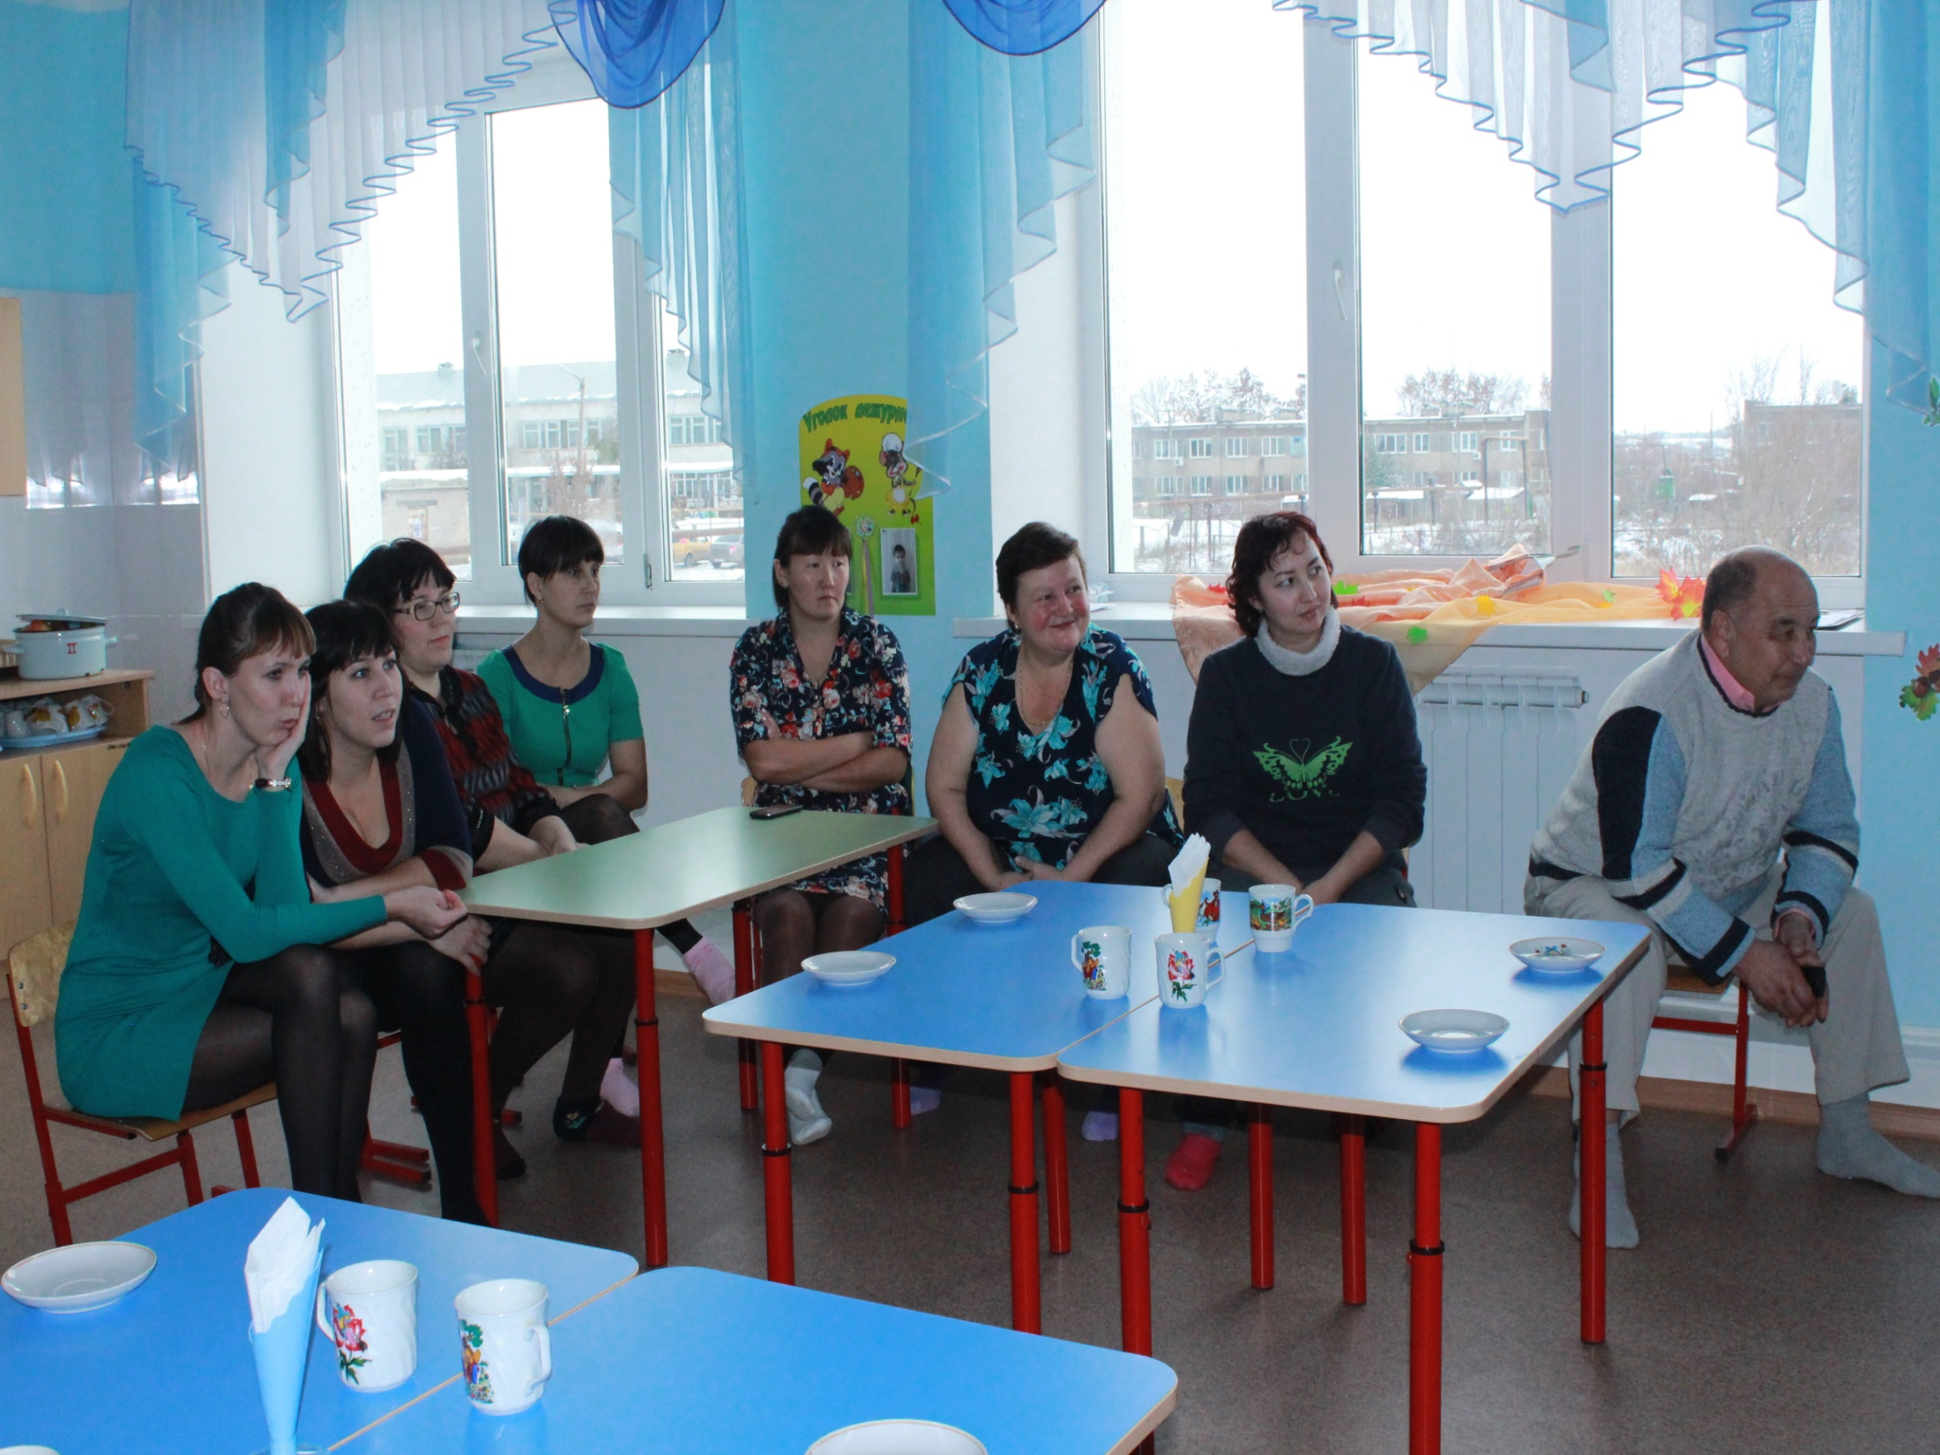

Slide 9
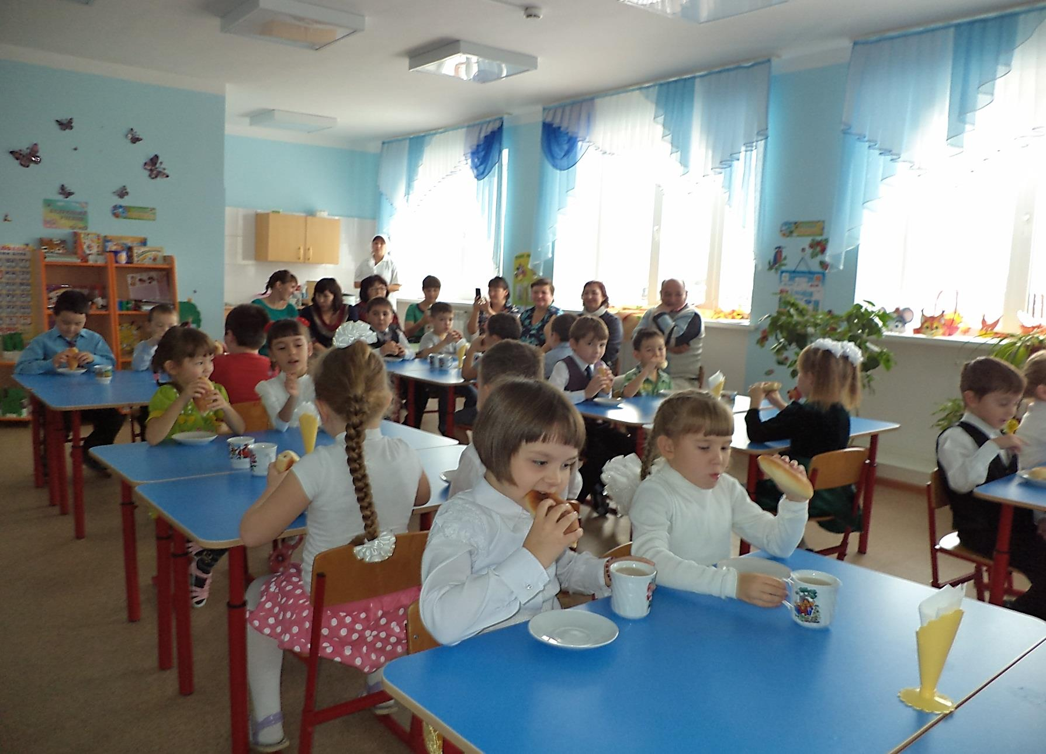
Вкусно любим мы покушать!

Slide 10
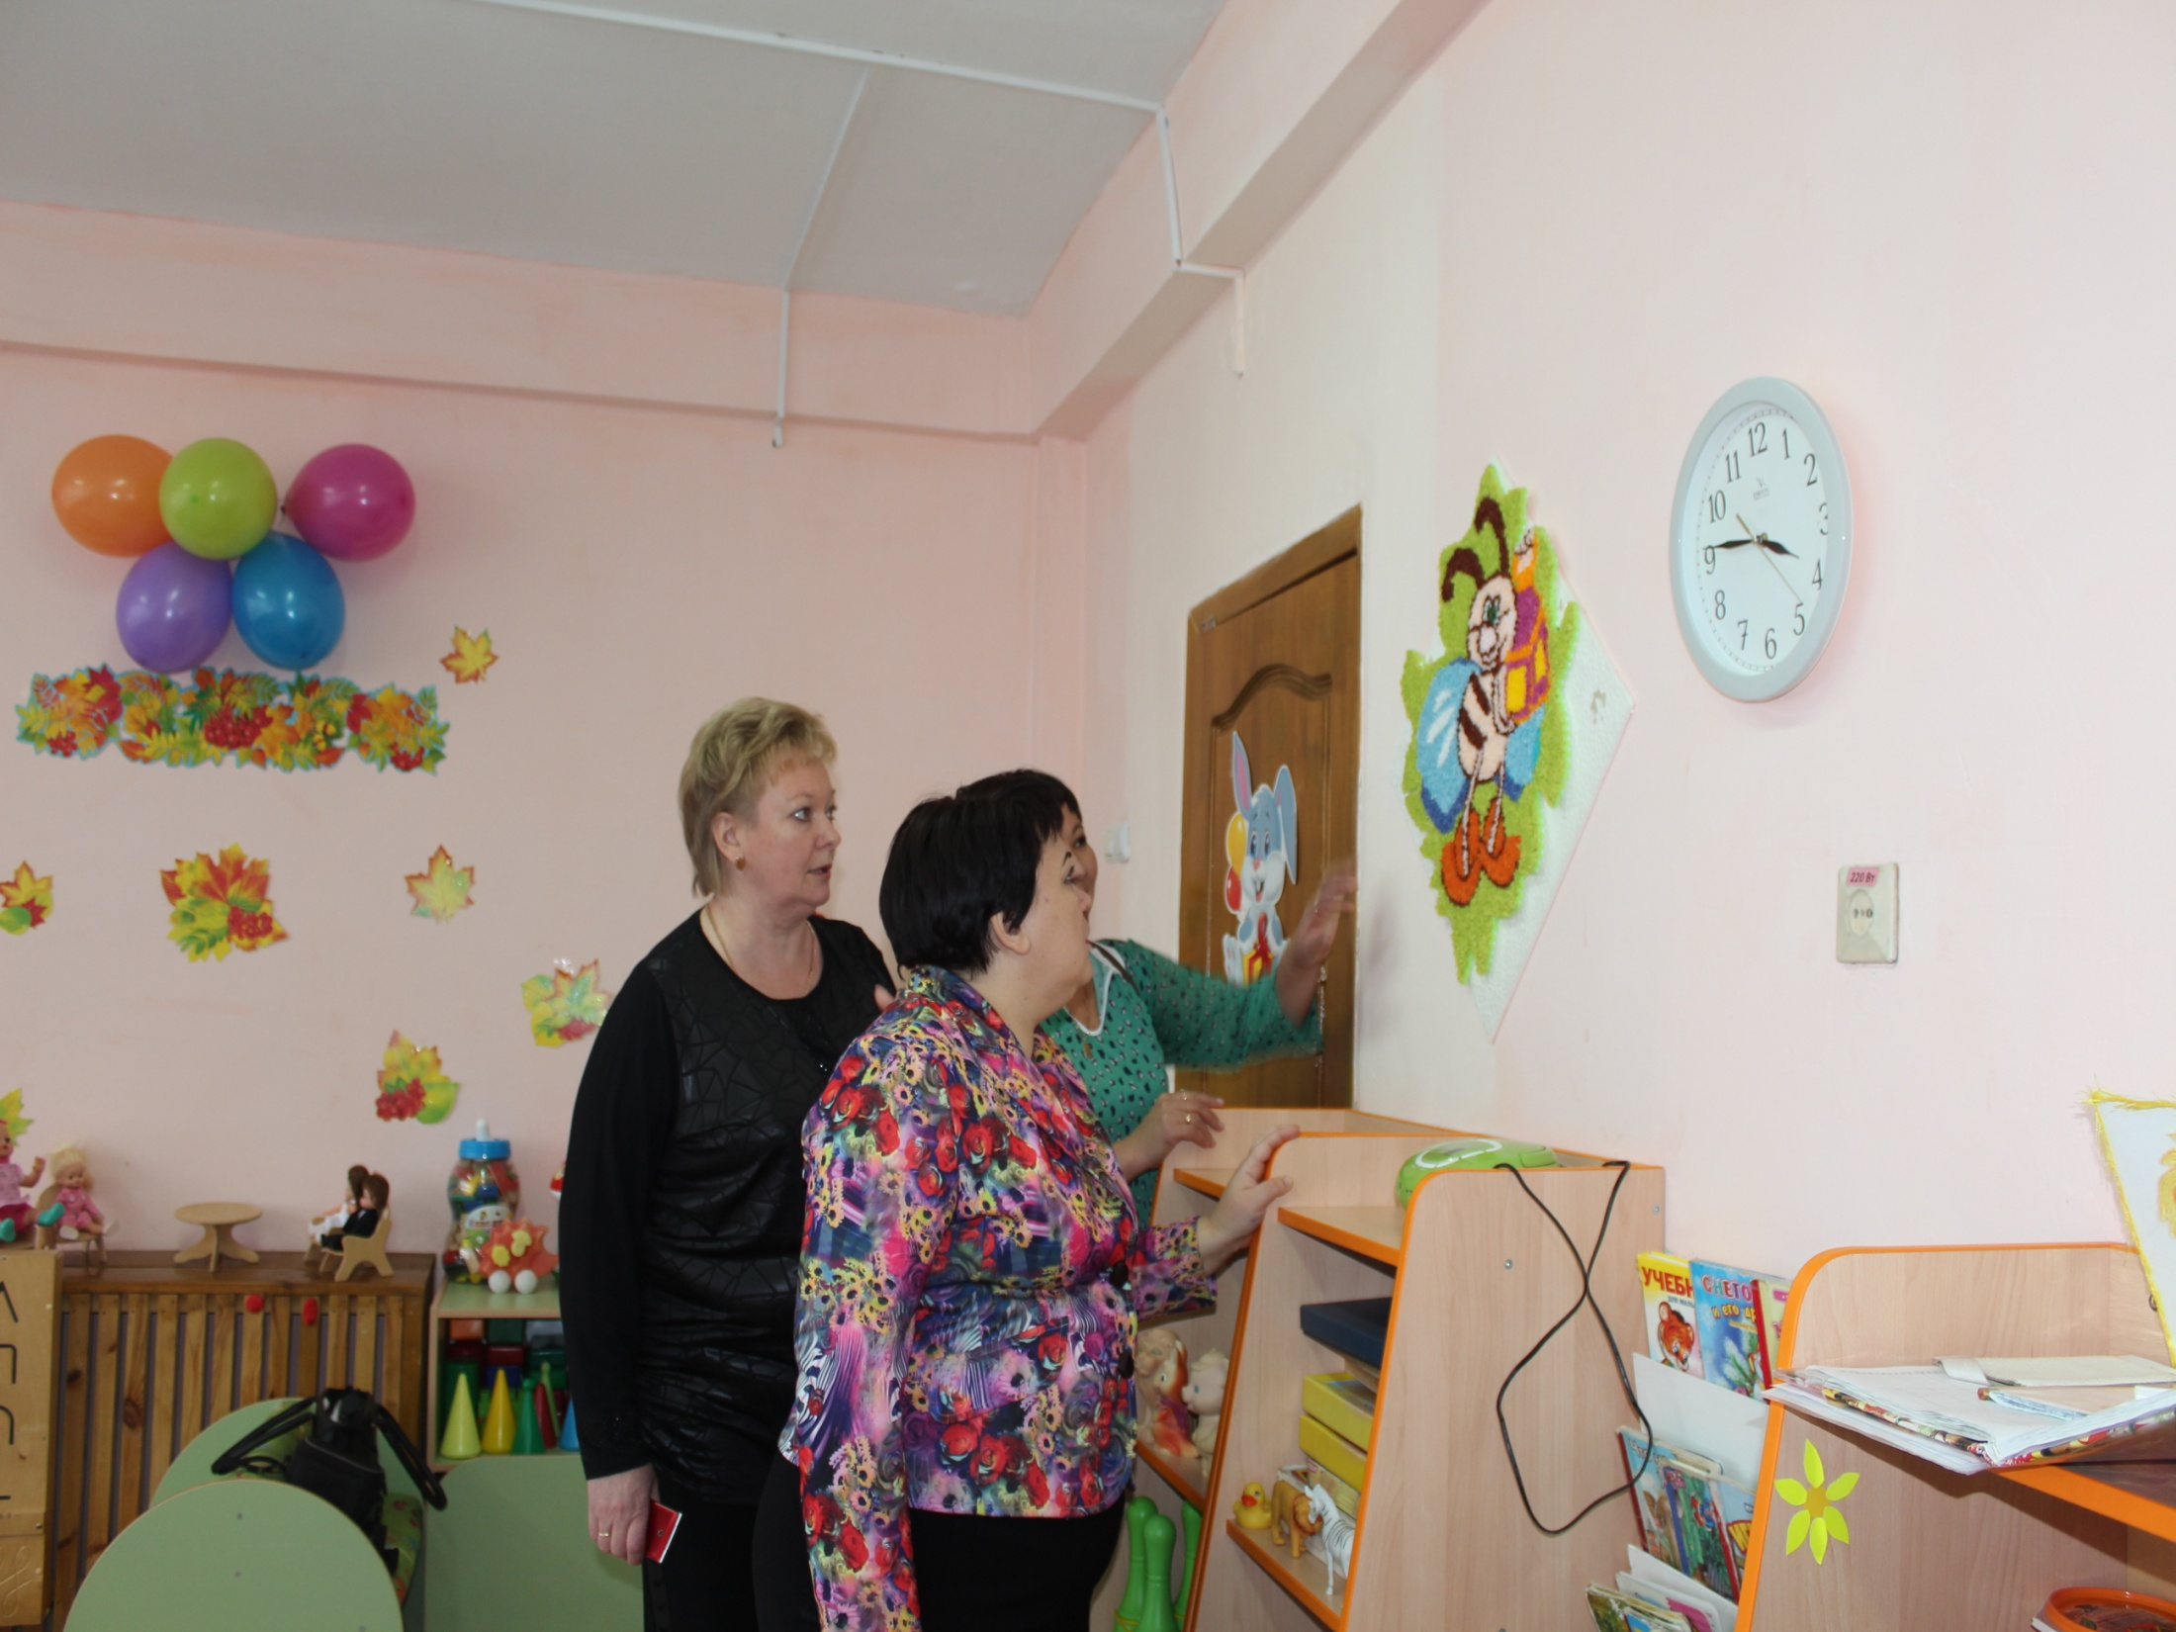

Slide 11
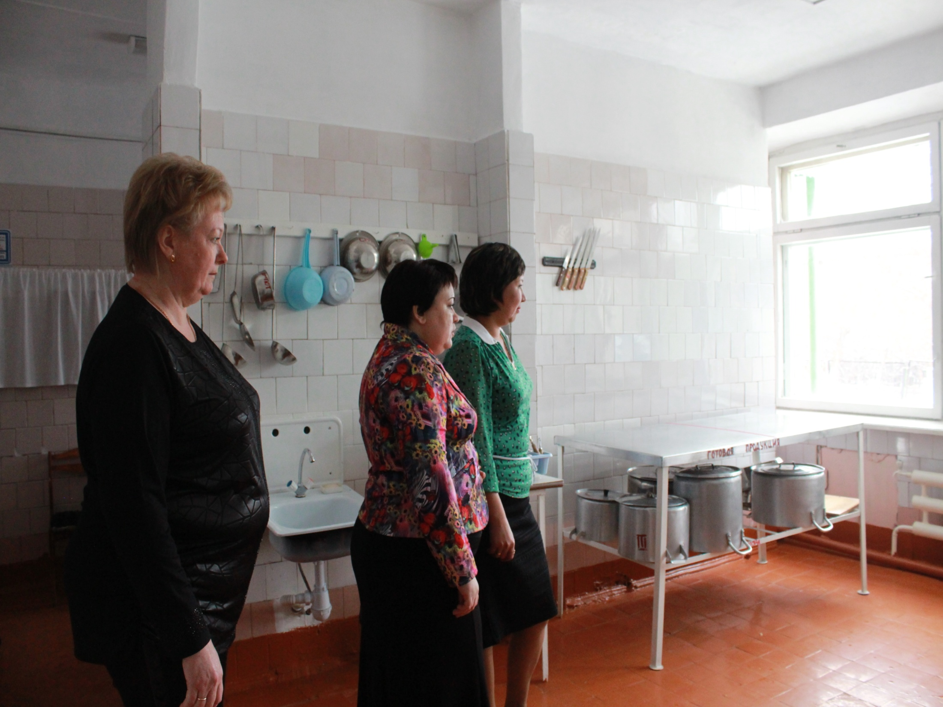

Slide 12
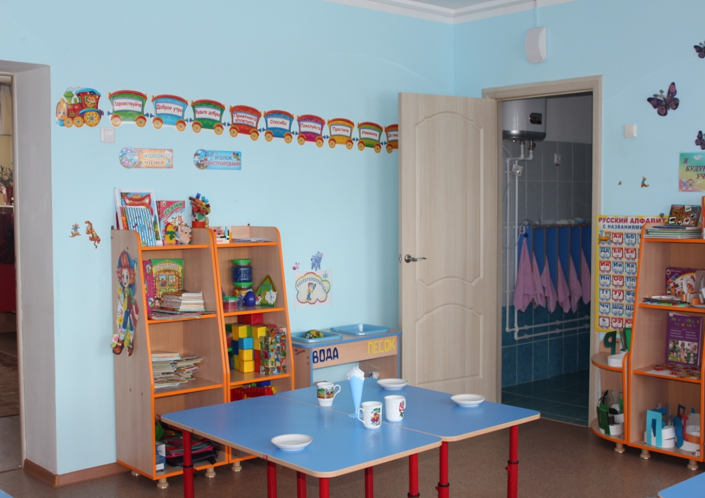
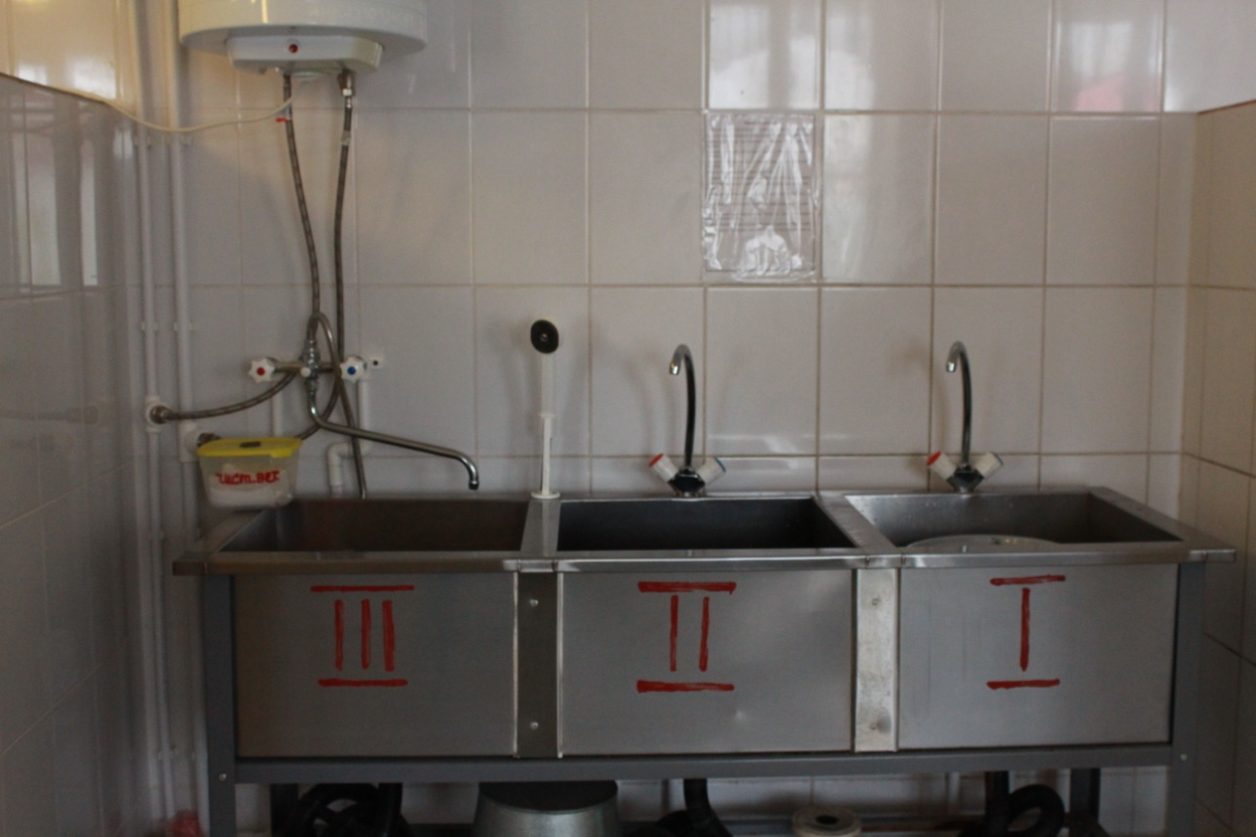
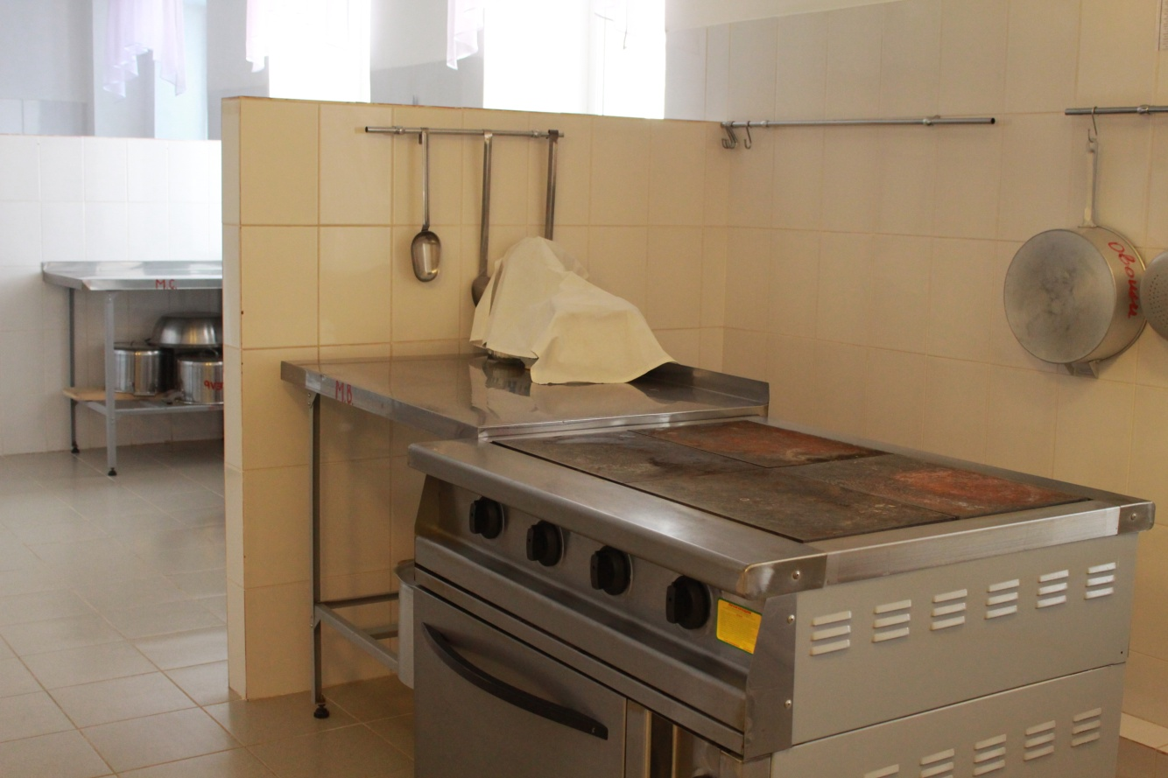
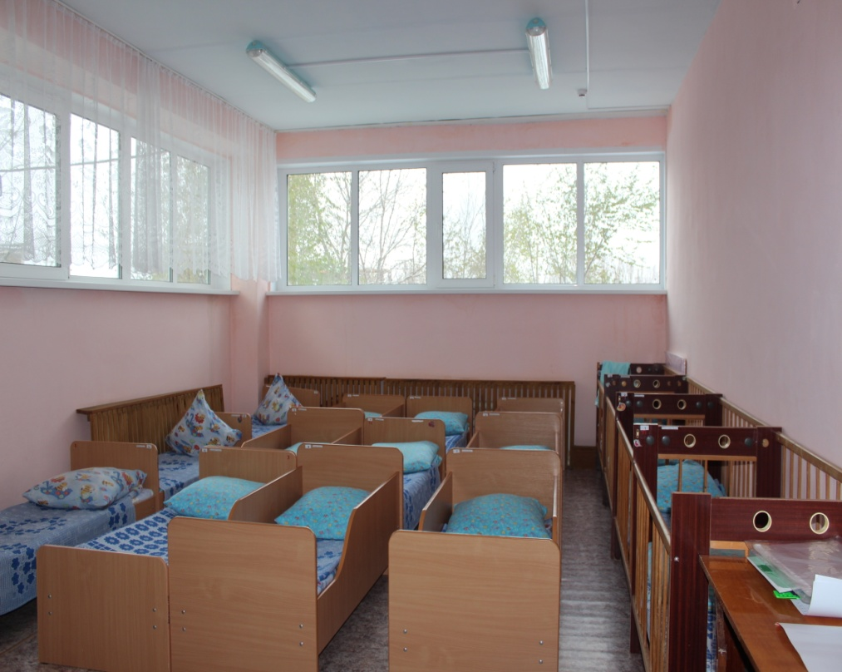

Slide 13
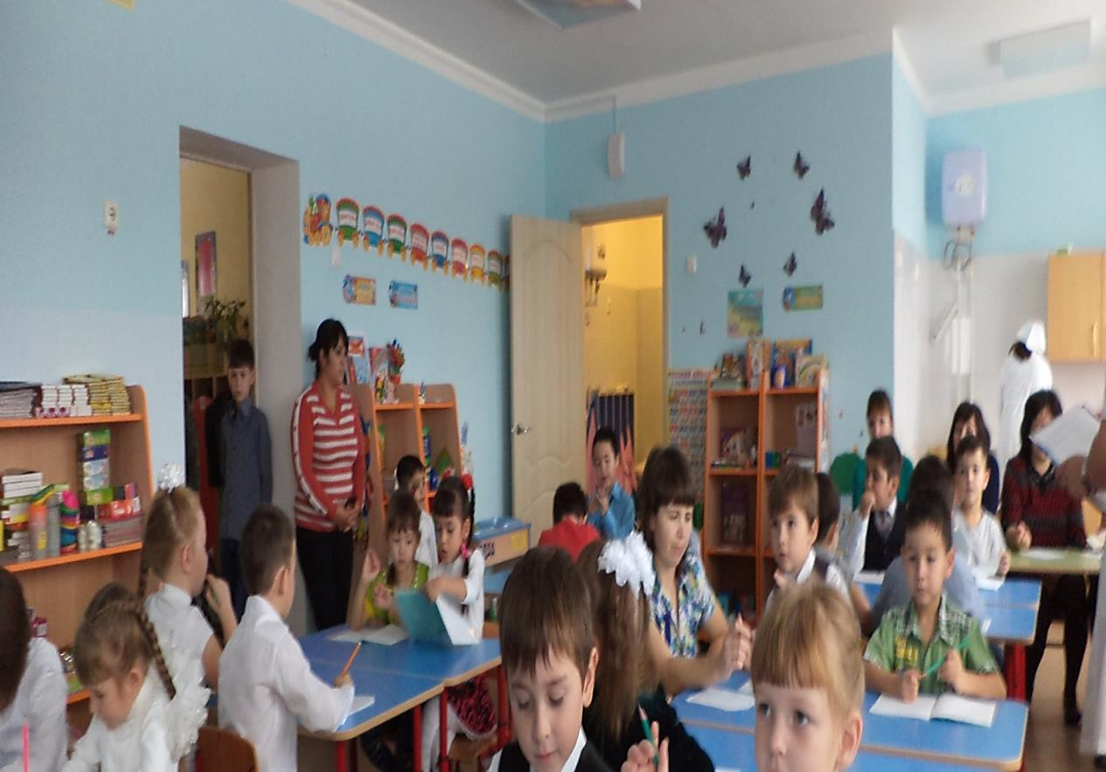
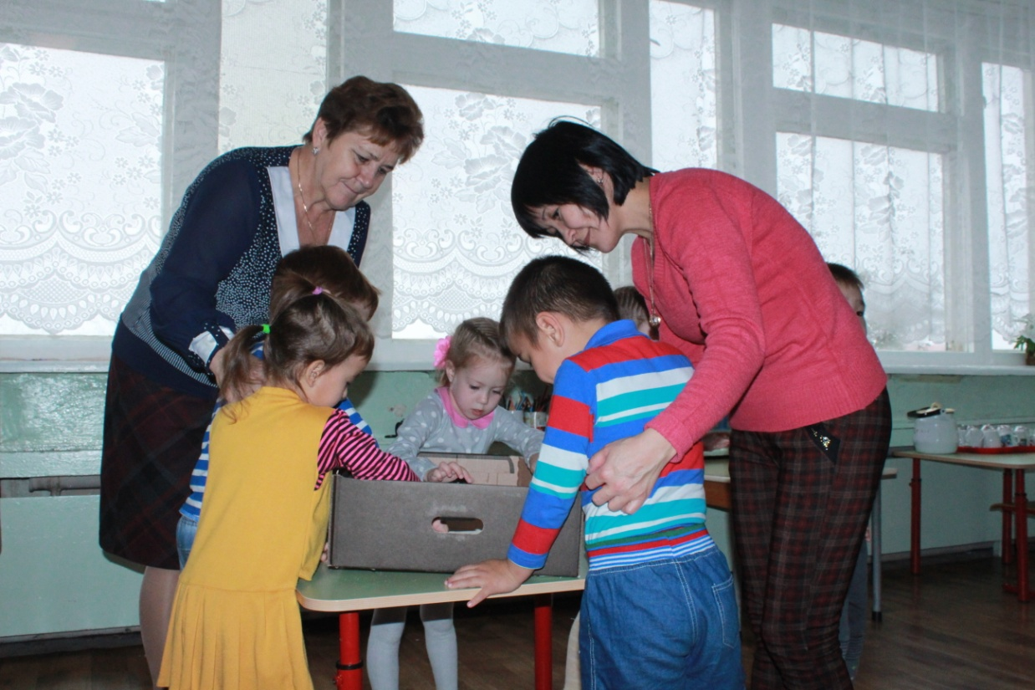
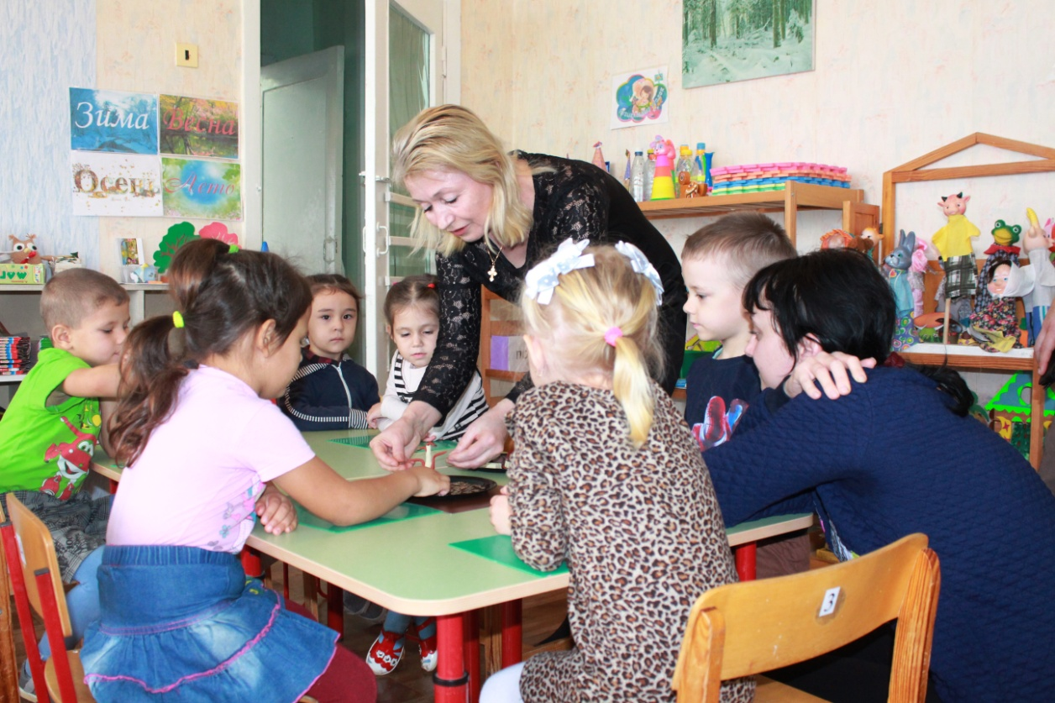
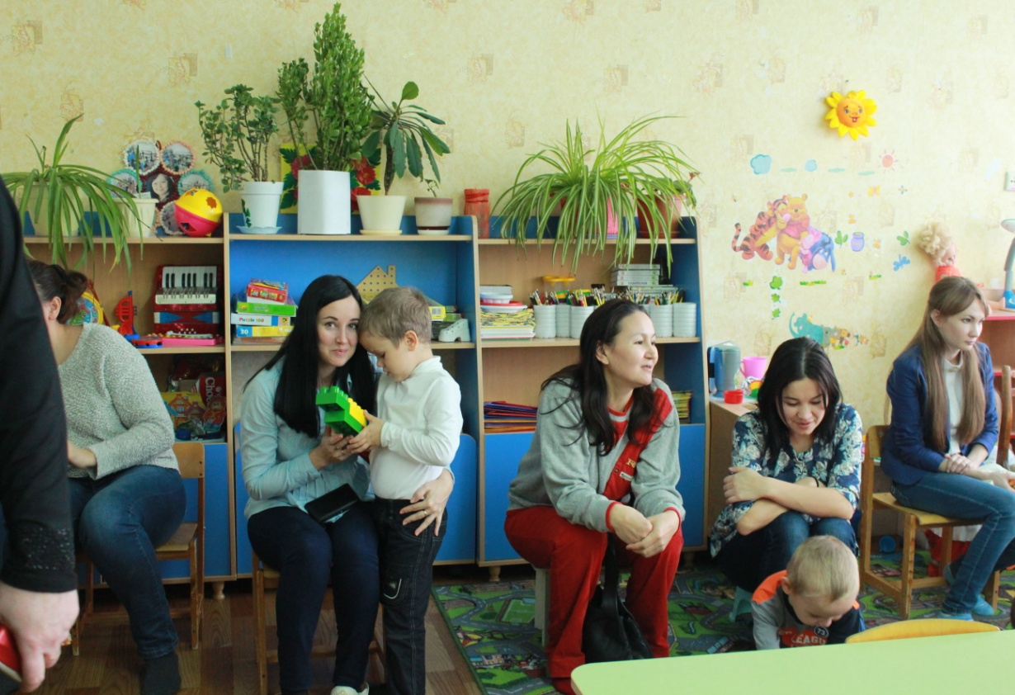

Slide 14
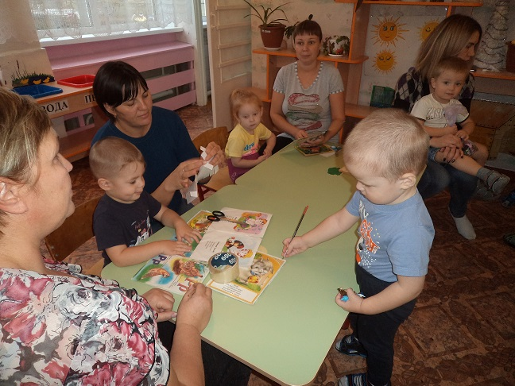
Каждый день и каждый час,
Больница для книг открыта у нас!

Slide 15
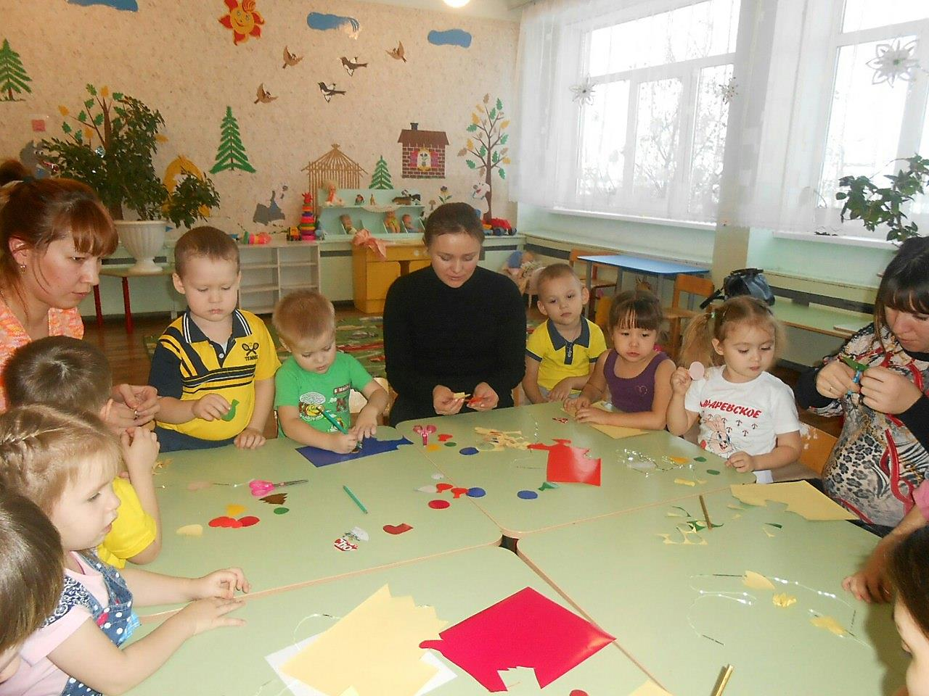
Изготовление поделок для игровых зон

Slide 16
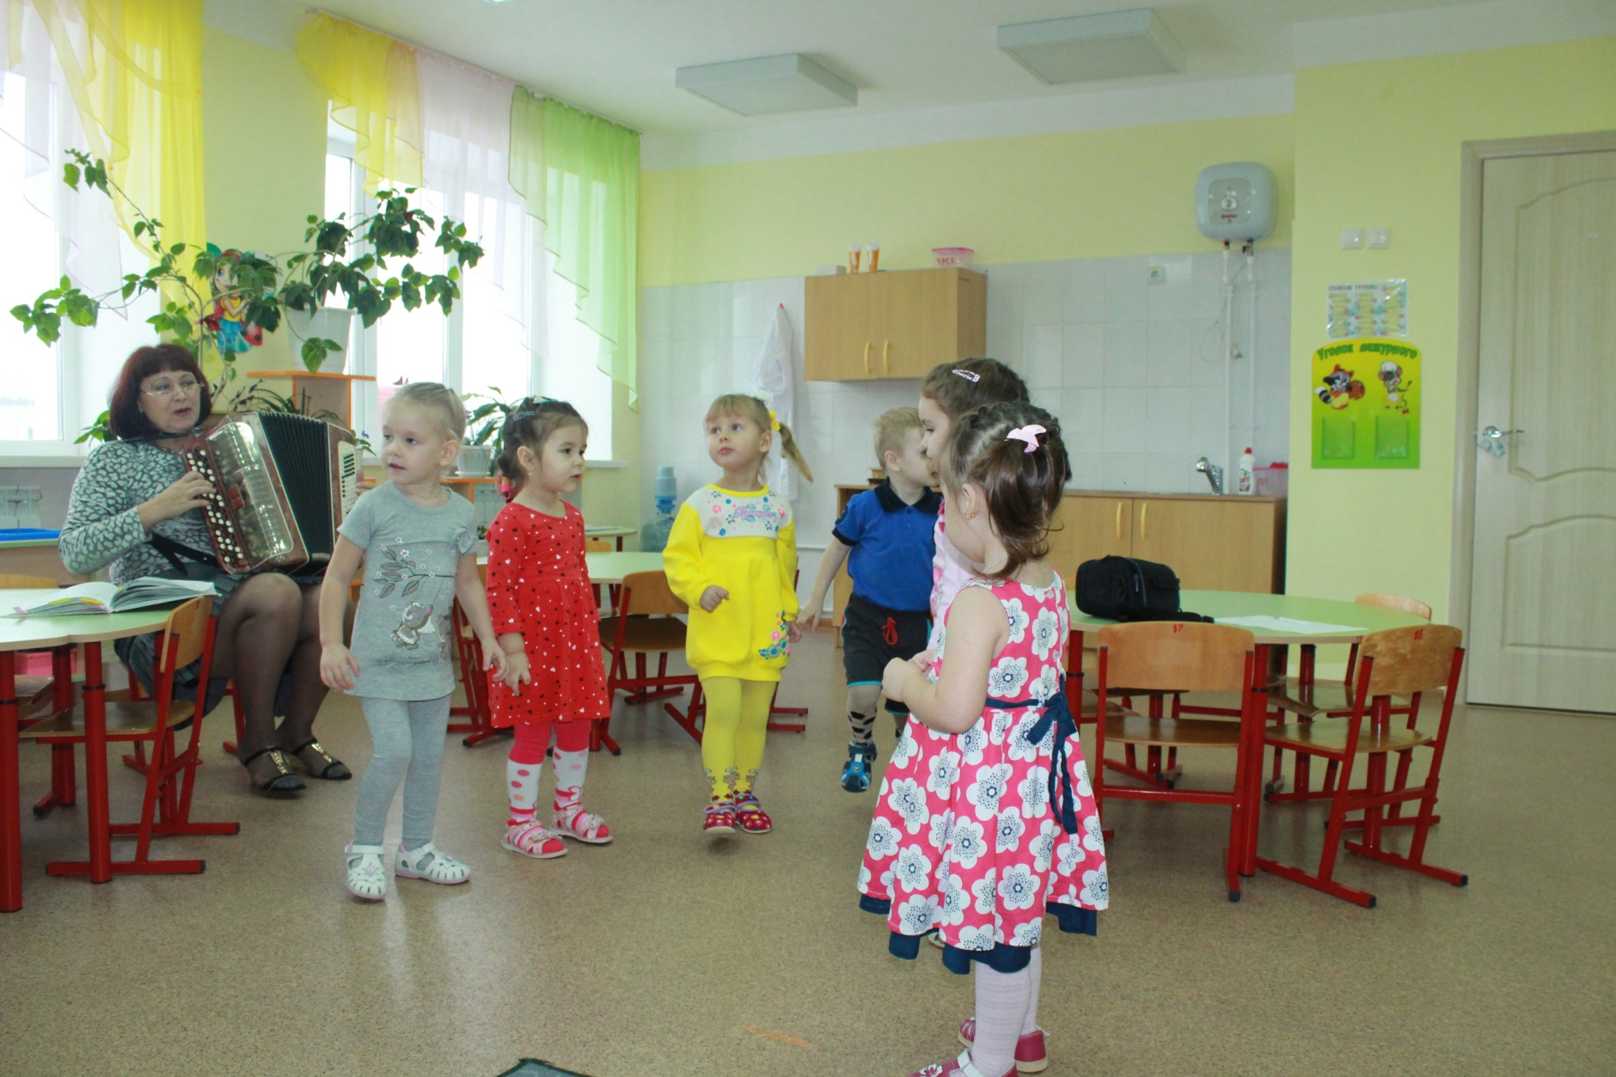
Музыкальные занятия любят малыши.
Здесь танцуют, развлекаются и играют от души.

Slide 17
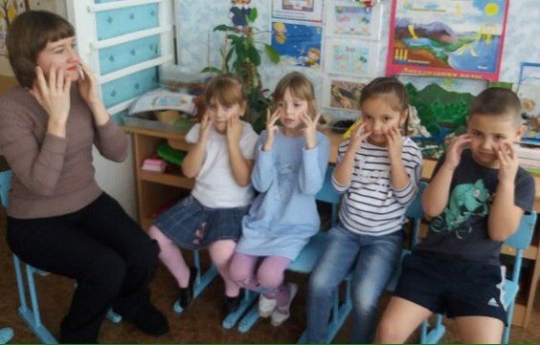

Slide 18
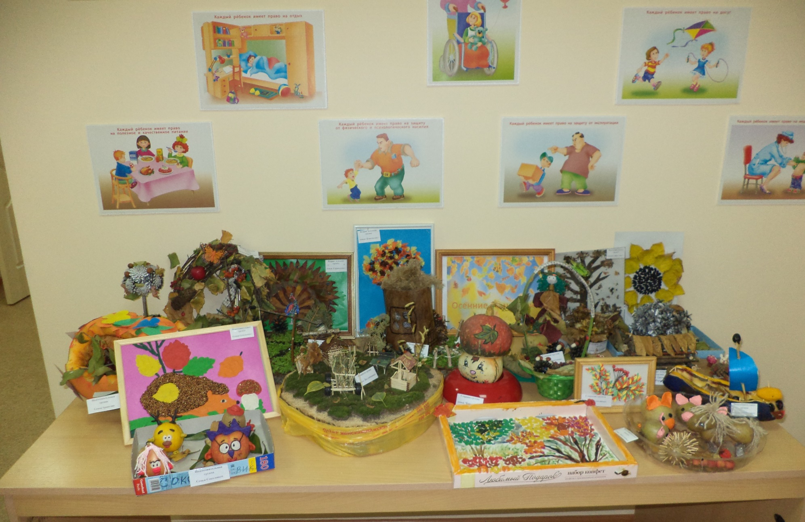
Конкурс поделок среди групп «Осенний калейдоскоп»

Slide 19
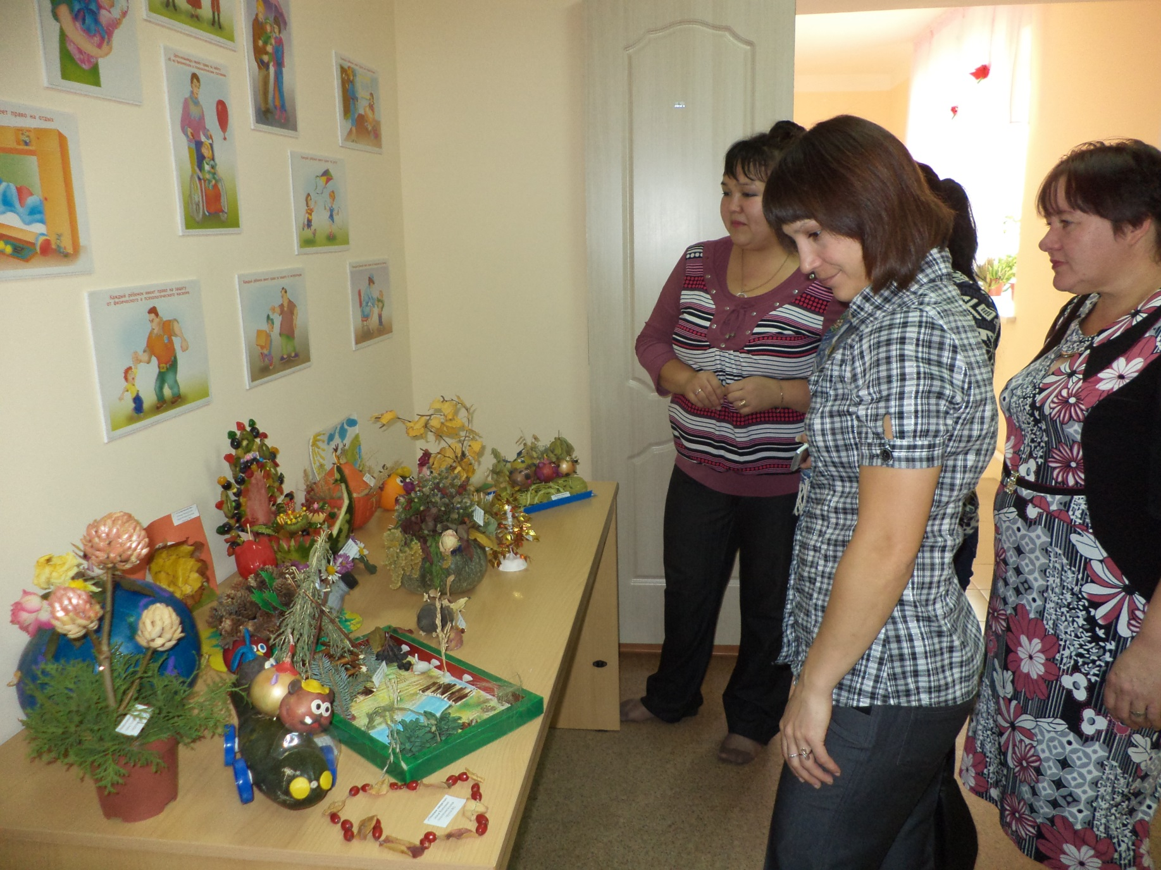
Выставка «Осенний калейдоскоп»

Slide 20
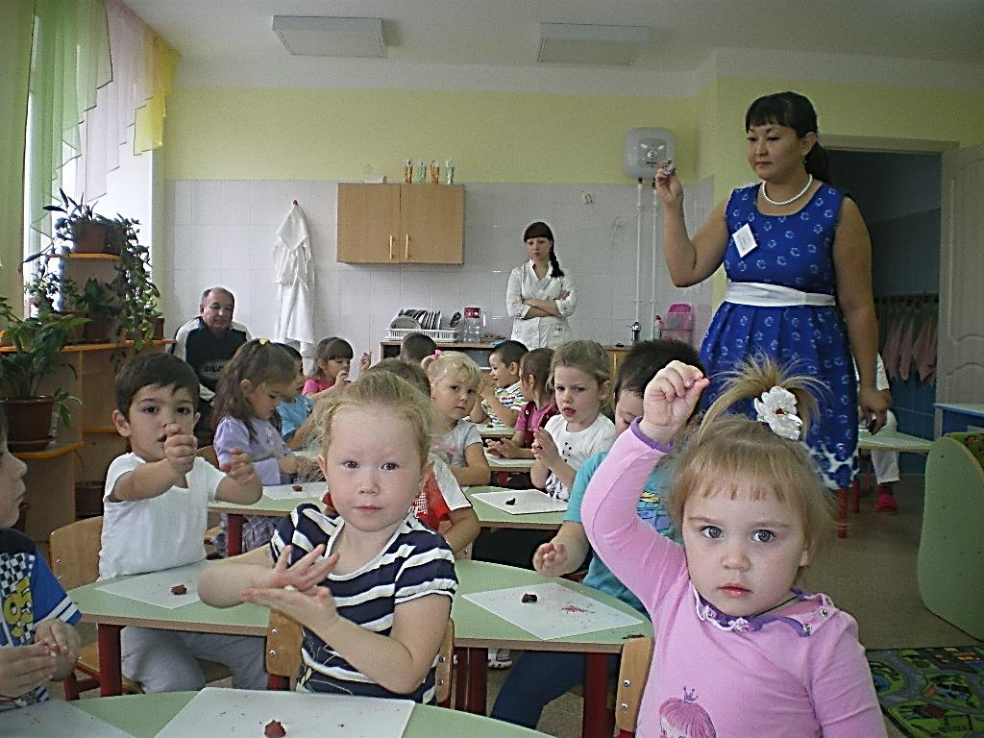
Изобразительная деятельность (лепка) «Орешек для белочки»

Slide 21
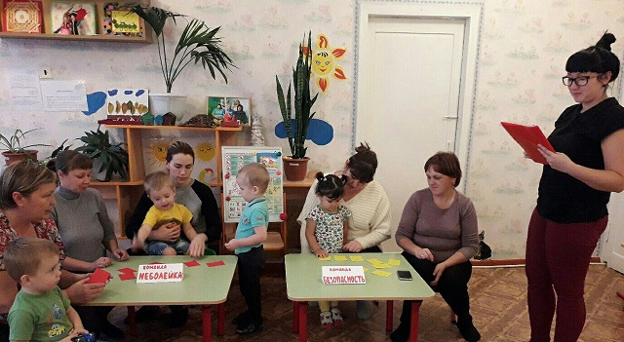
Игра «Родители – эрудиты»

Slide 22
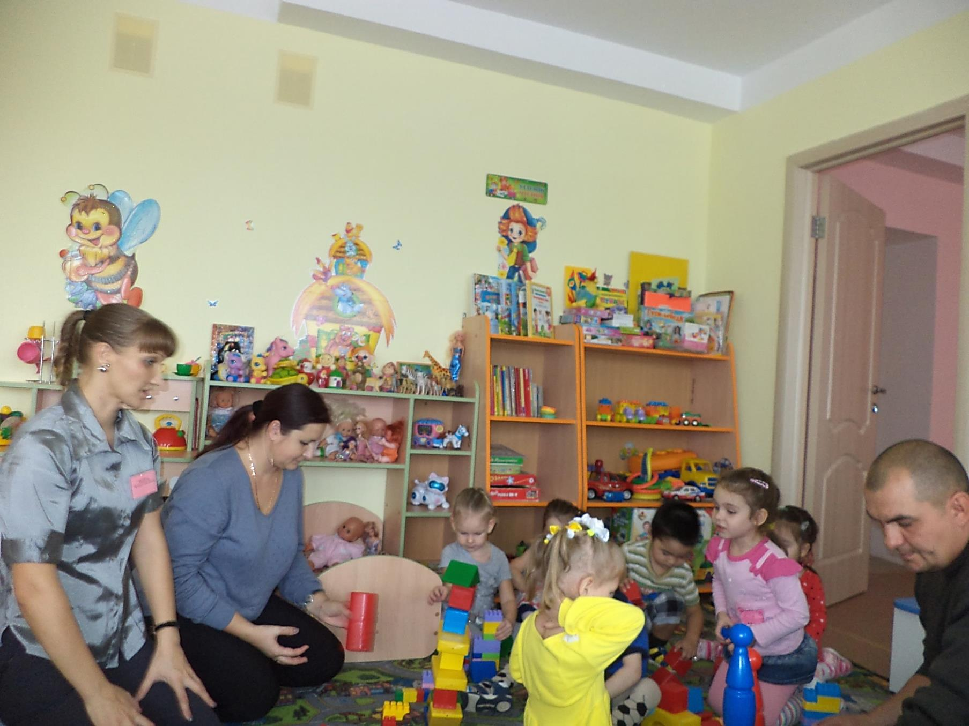
«Игру чудесную устроим,
И город сообща построим!»

Slide 23
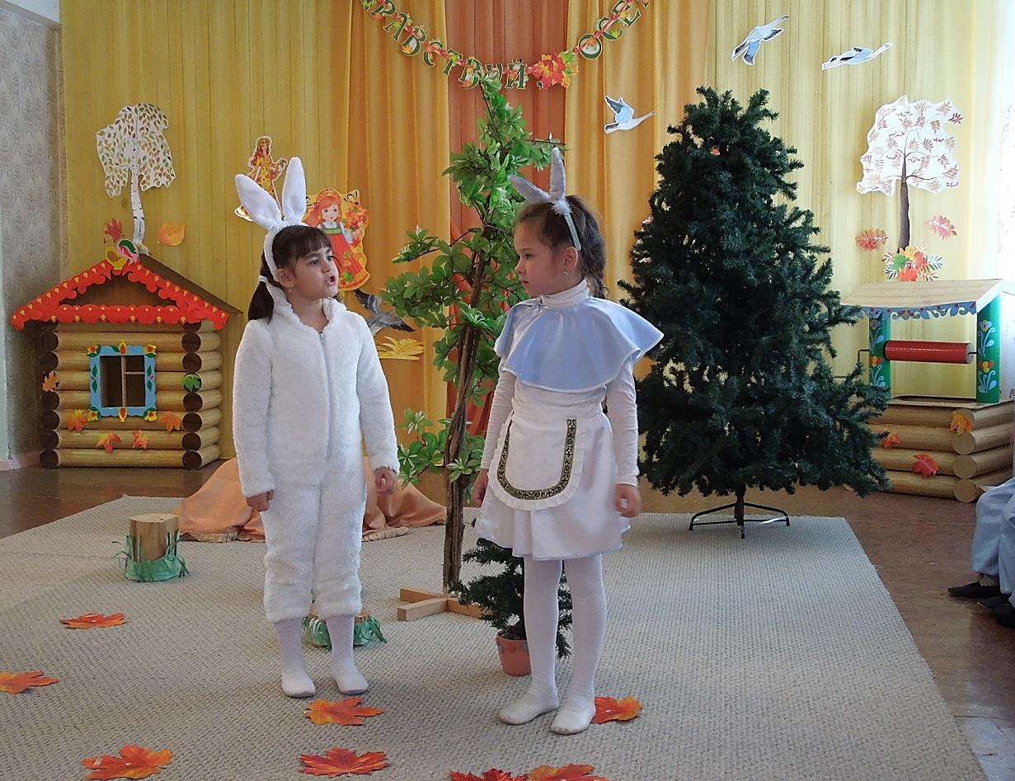
ТЕАТРАЛИЗОВАННОЕ ПРЕДСТАВЛЕНИЕ
«МЕШОК ЯБЛОК»

Slide 24
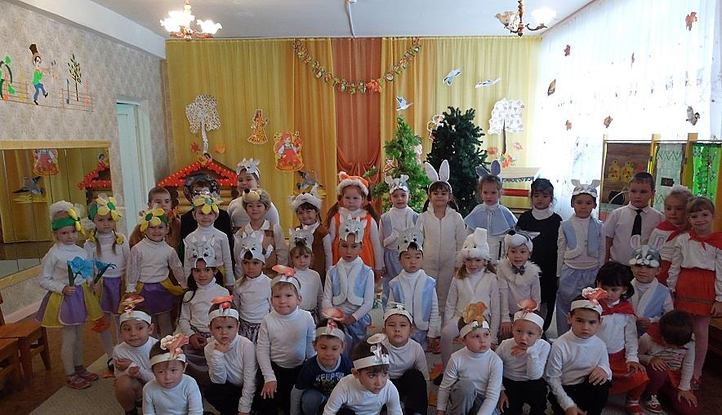

Slide 25
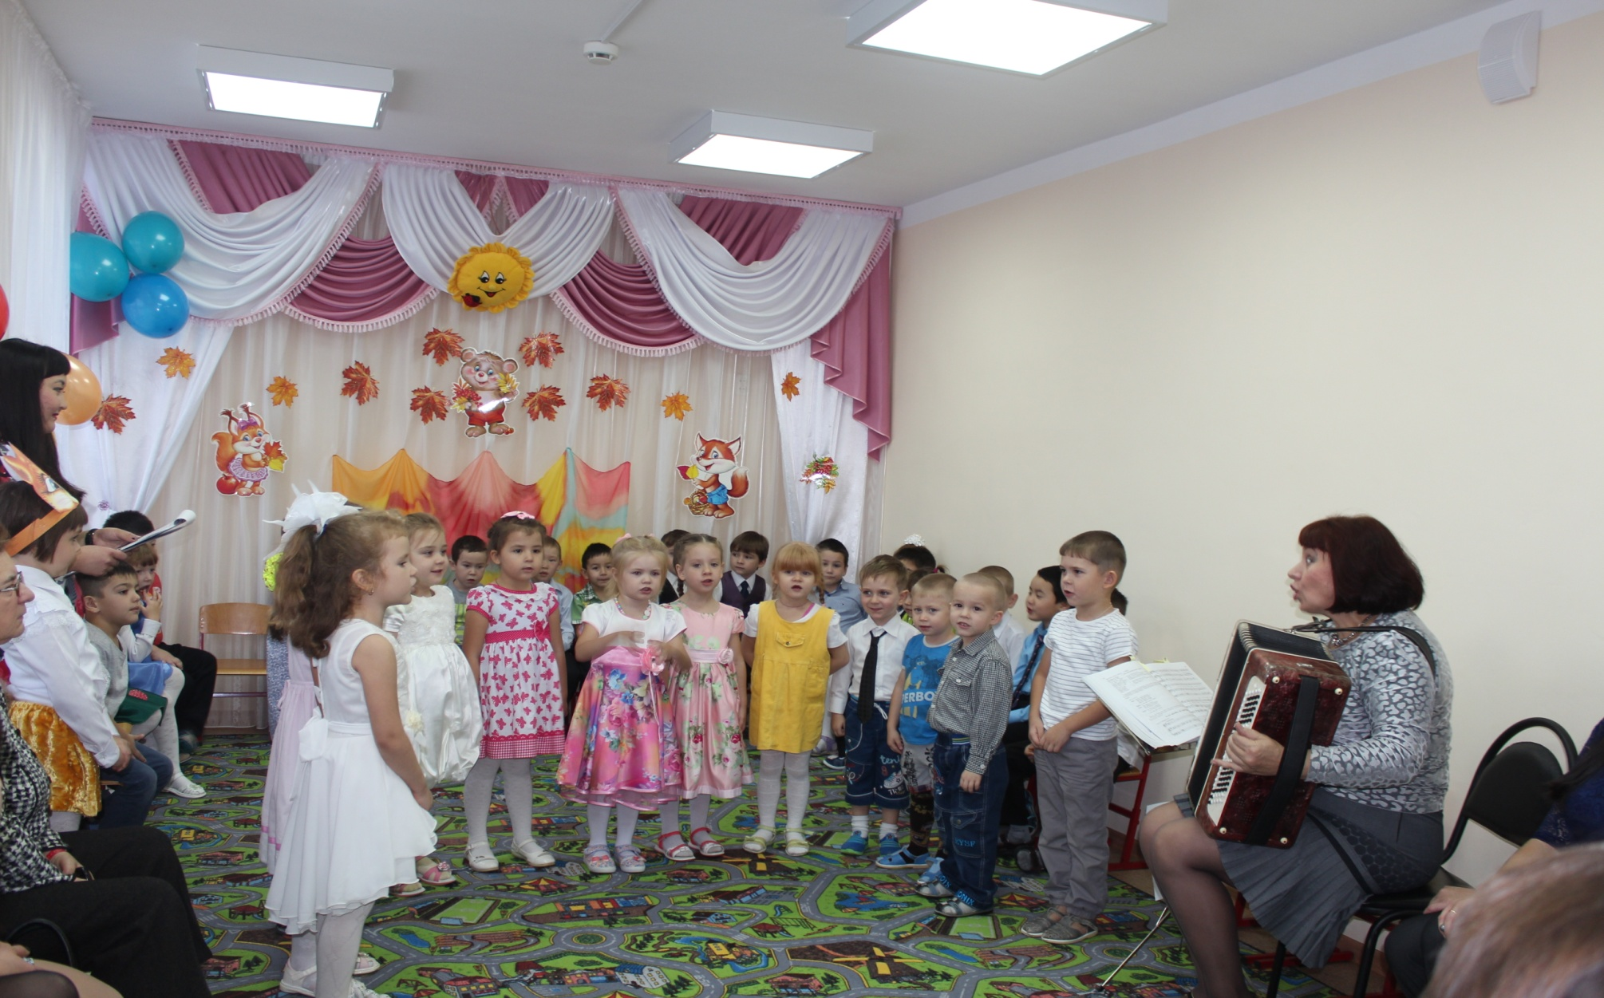
МУЗЫКАЛЬНОЕ РАЗВЛЕЧЕНИЕ
«ОСЕНЬ, ОСЕНЬ, В ГОСТИ ПРОСИМ!»

Slide 26
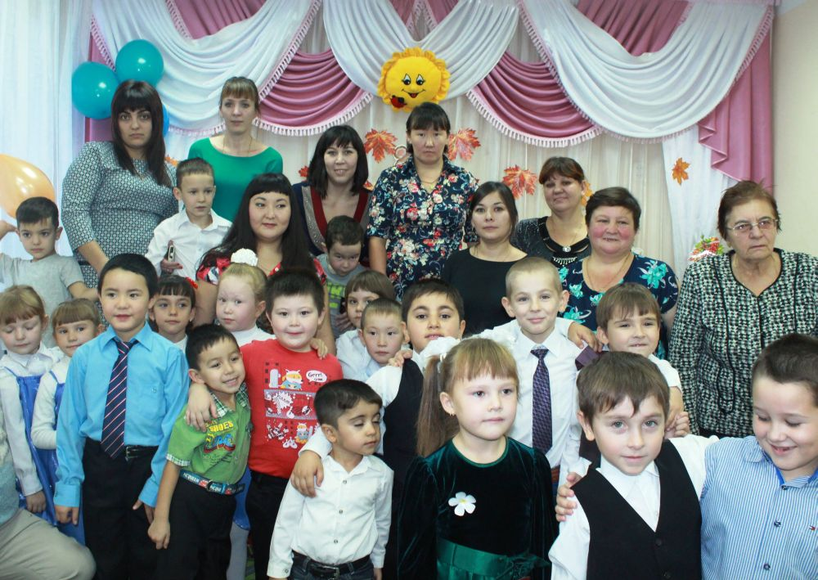

Slide 27


